Slide 1
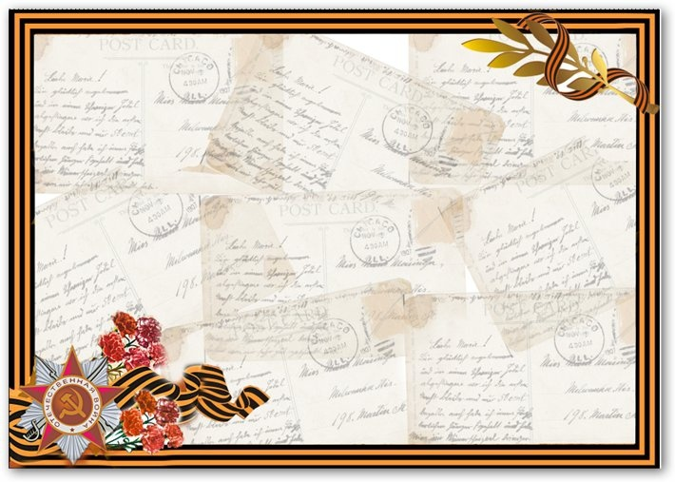
Районный мультимедийный конкурс «Я помню ! Я горжусь!». НОМИНАЦИЯ « Я помню! Я горжусь!»
Мой прадедушка- моя гордость!
Выполнила: Вилкова Вера, ученица 8класса
МБОУ«Криушинская СОШ»
Руководитель: Морозова Г.Н,
учитель истории
МБОУ «Криушинская СОШ»
2018 год

Slide 2
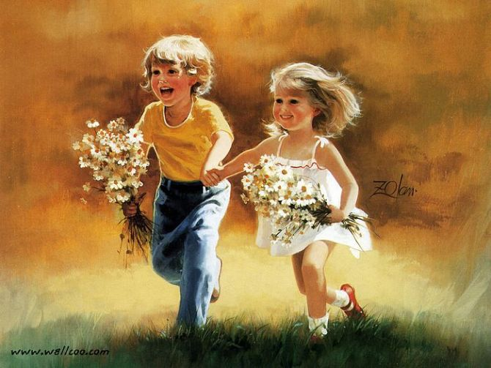
«Память противостоит уничтожающей силе времени»
Д.С. Лихачёв
В канун 73-летия Великой Победы мы снова и снова с благодарностью вспоминаем погибших на полях сражений, пропавших без вести, вернувшихся живыми, тружеников тыла, детей войны, узников фашистских концлагерей. Мы признательны им за то, что они подарили нам счастливую жизнь без войны и мирное небо над головой. Мои сверстники не слышали рева самолетов и свиста пуль, не видели зарева пожарищ и взрывов бомб, не знают, что такое скудный военный паёк. Мы живем в мирное и счастливое время: учимся и работаем, радуемся и грустим, мечтаем и дружим… Но бывают минуты, когда с особой остротой понимаешь, что этим миром мы обязаны тем, кто сражался за наше светлое будущее.

Slide 4
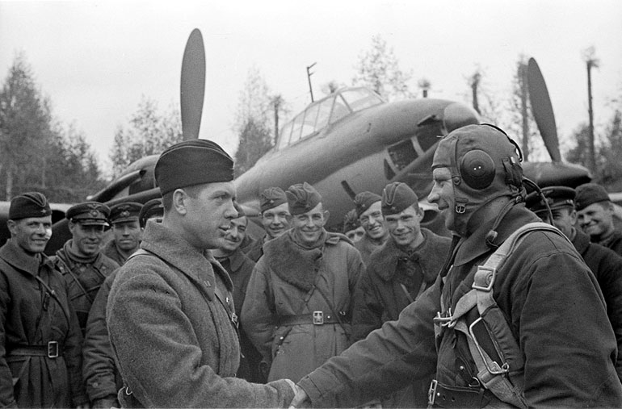
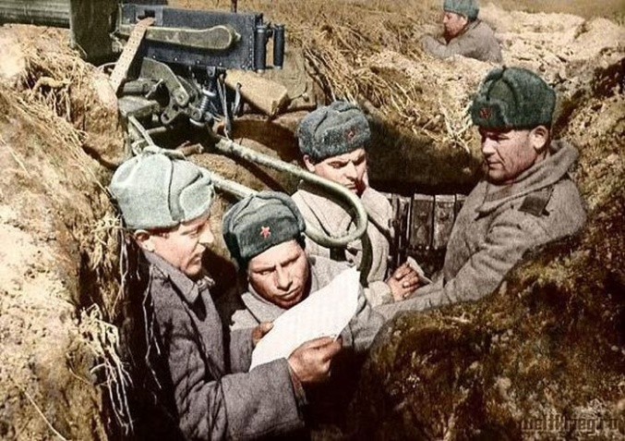
ЦЕЛЬ РАБОТЫ
Всё дальше от нас уходят лихие сороковые… Всё меньше остаётся свидетелей той страшной поры. Написано много художественных книг, мемуарной литературы, снято немало художественных и документальных фильмов о Великой Отечественной войне.
Материалом для их создания в основном служили героические подвиги советских людей, как на фронте, так и в тылу, наиболее значительные события тех фронтовых лет. Но Великая Отечественная война - это не цепь героических подвигов, а ежедневный, изнуряющий, кропотливый труд миллионов наших граждан и фронтовой быт; это судьбы людей: женщин, стариков, детей, солдат военной поры, их чувства и переживания.

Slide 5
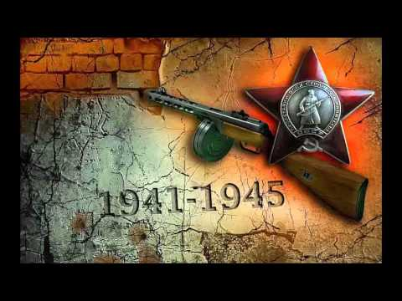
Цель данной работы – сохранить информацию, собранную от живых очевидцев Великой Отечественной войны, в частности – об участии в Великой Отечественной войне моего дедушки, выявить его военную историю.
Данный материал может служить великолепным подспорьем для проведения классных часов, посвящённых знаменательным датам, а также при изучении Великой Отечественной войны в курсе истории в 9-х и 11-ых классов. Живые свидетельства людей, знающих изнутри тяготы этой
кровопролитной войны,
могут сделать уроки более интересными,
помогут глубже понять, какой трудной ценой досталась Победа. На примере ветеранов Великой Отечественной войны формируются нравственные качества и ценности в жизни.

Slide 6
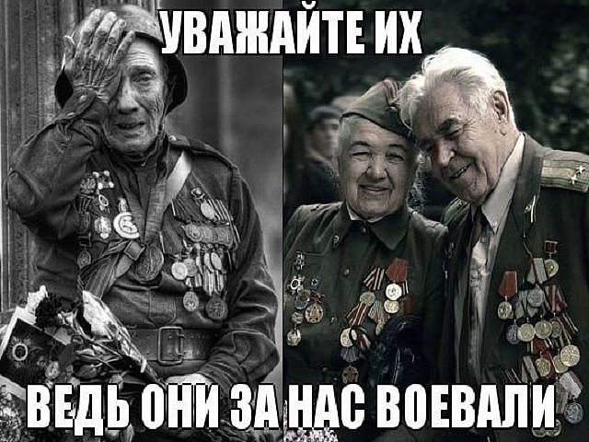
Пока нас помнят- мы живём, Оставьте ж след, оставьте память! Мы все когда - нибудь уйдём, Но внуки пусть гордятся нами. Оставьте лучик доброты, В сердцах родных полоску света, И, кем бы ни был в жизни ты, Тебя запомнят лишь за это. Наследство, деньги- как песок, Уйти всё может враз сквозь пальцы, Но помнят дети свой порог, Хоть в этой жизни все скитальцы. Ведь вечны добрые дела, Всё то, во что вложили душу, И сколько б жизнь нам не дала, Успейте мир наш сделать лучше. Любовь лишь в памяти храня, Нас будут помнить детей дети, Покуда кружится земля, Добро в сердцах живёт на свете!

Slide 7
Листая «Книгу памяти…»
Как хорошо, что есть такая книга –«Книга памяти Нижегородской
области». Она издана в 1994 г. В ней списки погибших, пропавших
без вести и умерших от ран в той страшной войне. Книга состоит из 12
томов, в каждом томе более 600страниц. В её списках 334393человека, призванных в Красную Армию горьковскими военкоматами, в том числе из Вознесенского района 3898 человек и из с. Криуша 133 человека. Есть в этой книге и имена моих родственников.
Вечная им память и слава! Я помню! Я горжусь своими предками!
В годы войны не все участвовали непосредственно в боях с врагом. Многие не были на передовой, но они выполняли не
менее важную работу: трудились на фабриках и заводах, в колхозах, служили в армии.
Куда бы нас Отчизна ни послала,
Мы с честью дело выполним своё.
Она взрастила нас и воспитала,
Мы все - сыны и дочери её.
Эти слова стали их девизом.

Slide 8
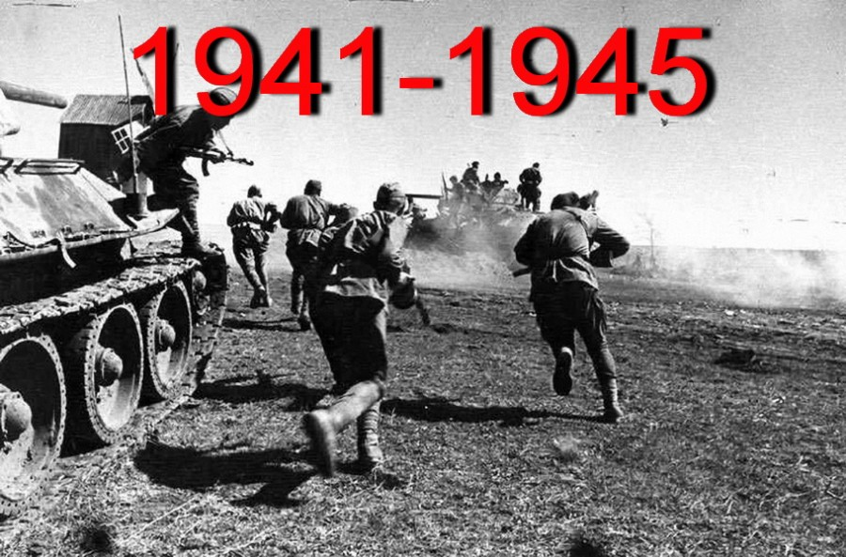
Мой прадедушка – Вилков Андрей Петрович
Родился 15 июня 1919 года в деревне Вилки , Криушинской волости Вознесенского района Горьковской области.
В 1939 году был призван в армию Вознесенским РВК. А в 1941 году, когда фашисты напали на нашу страну , он ушел на фронт. Все взрослые парни были призваны в действующую армию.
Вилков А.П

Slide 9
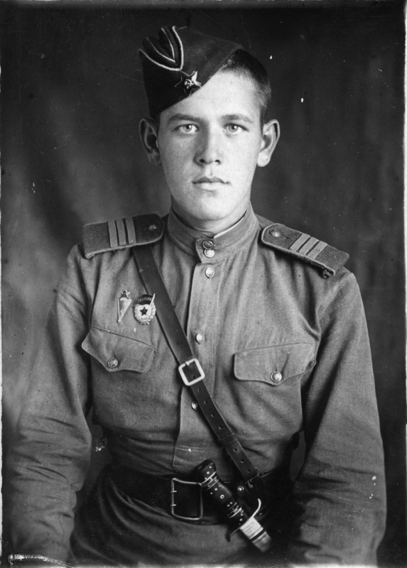
Воевал прадедушка 7 лет. В 1945 году был в отпуске один месяц. В 1946 году вернулся домой в звании старшего сержанта.

Slide 10
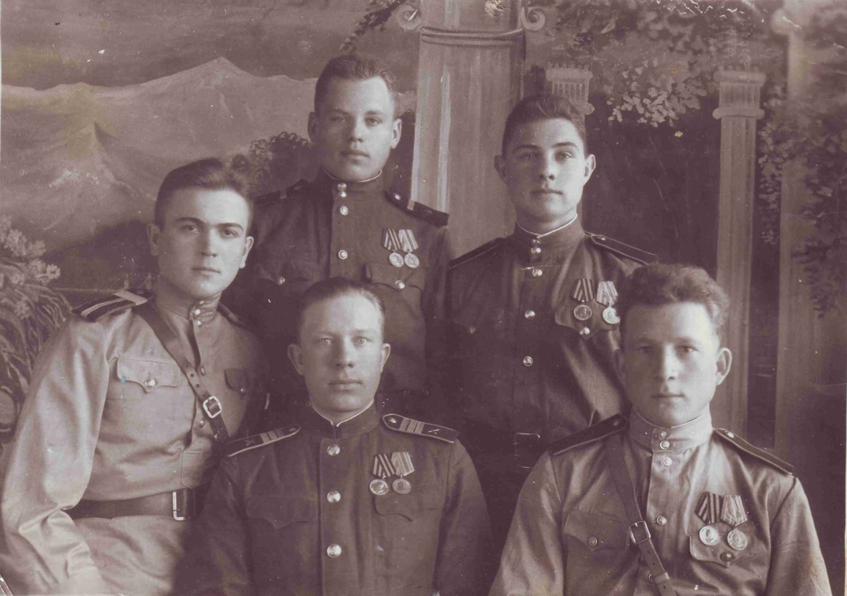
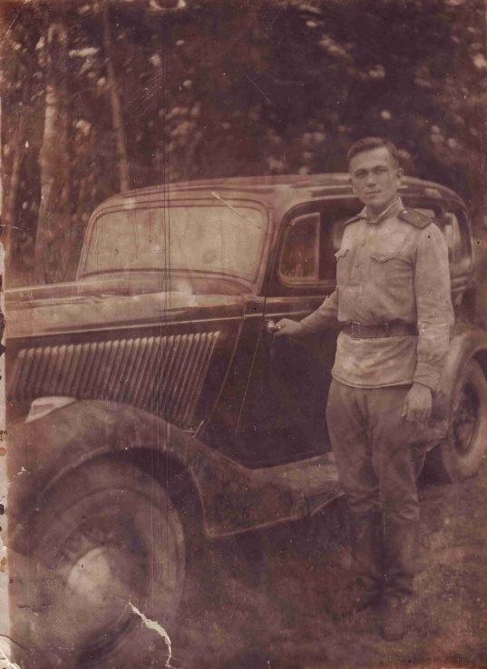
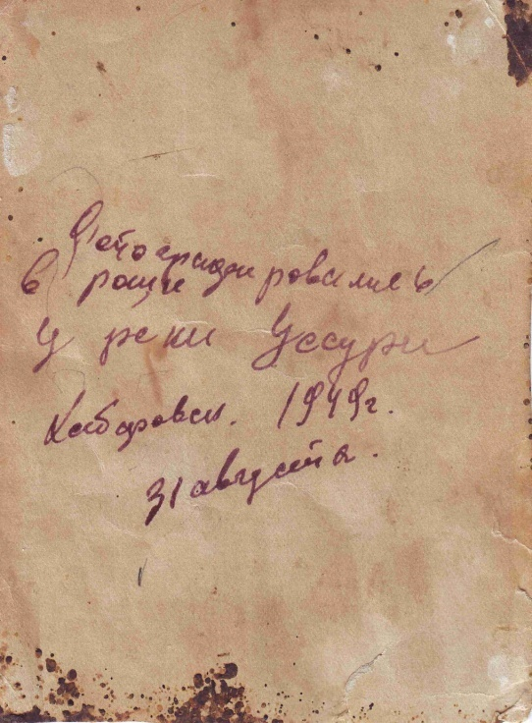

Slide 11
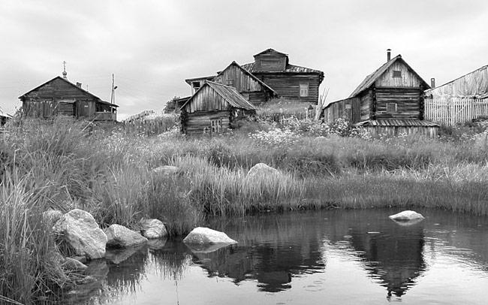
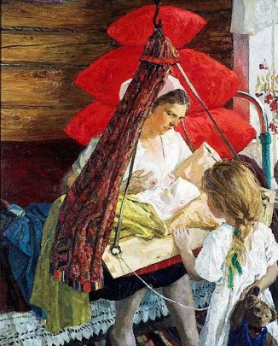
ИСТОКИ
ИСТОКИ
Здесь родился мой прадедушка- д.Вилки

Slide 12
Вилков А.П за боевые заслуги был награжден двумя Орденами Красной Звезды и Орденом Славы 3 степени.

Slide 13
Орденская книжка

Slide 14
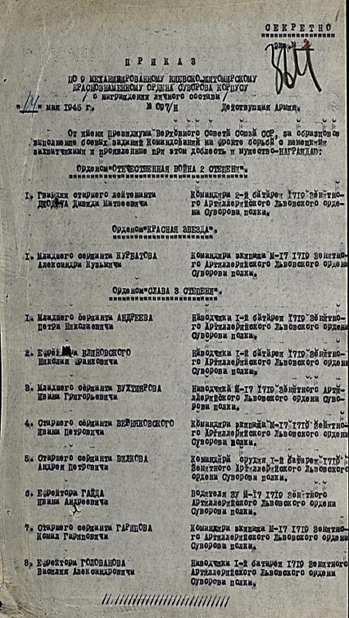
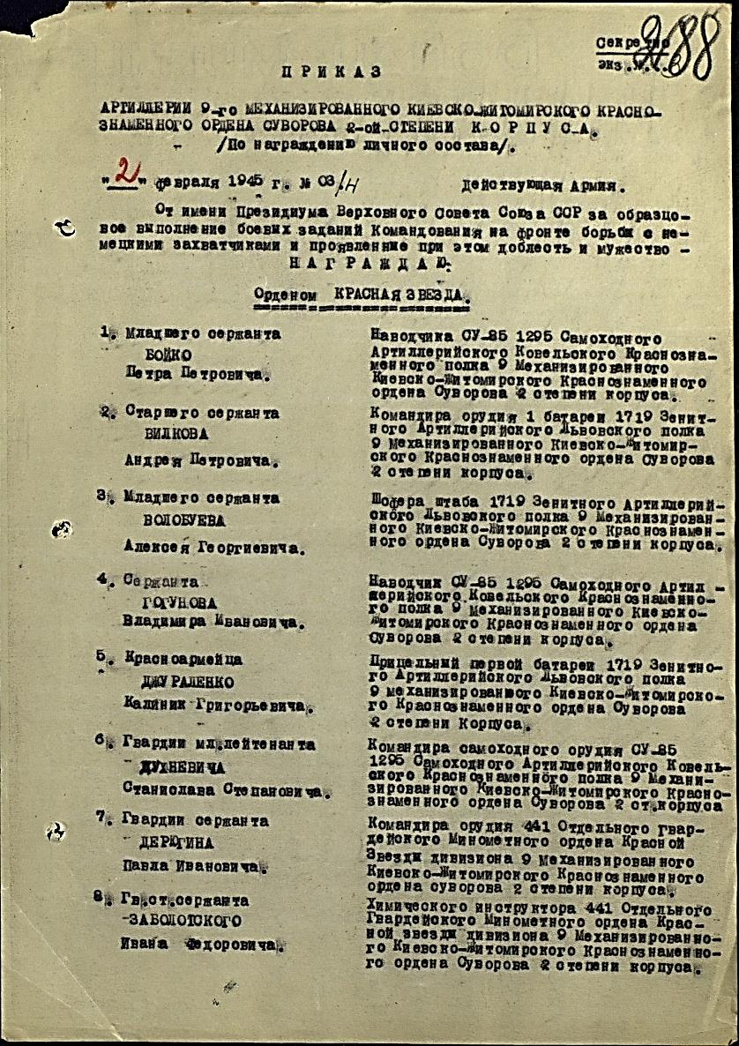
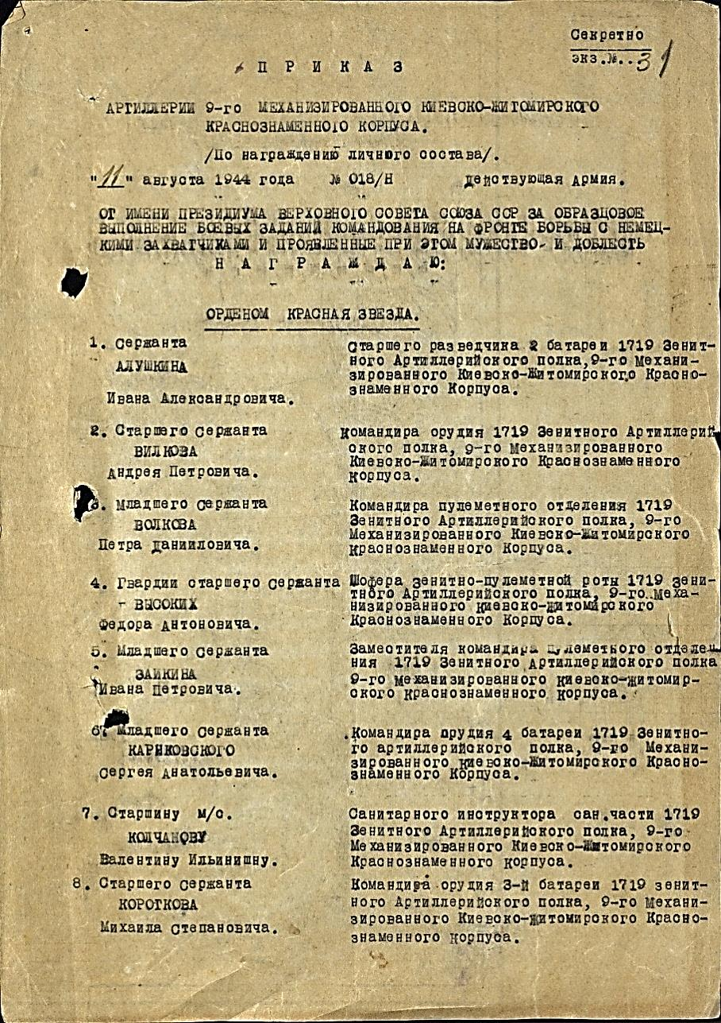
Приказы о награждении

Slide 15
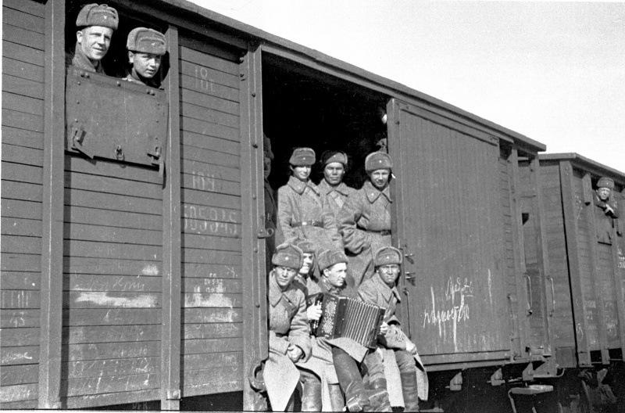
Он воевал за наше счастливое будущее!

Slide 16
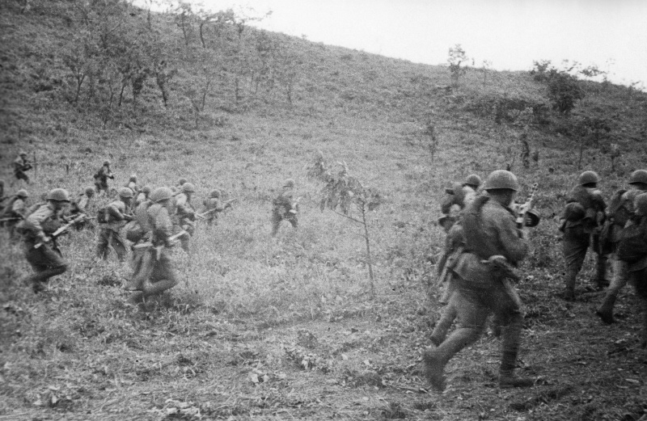
В боях за город Беркут брал в плен 6 немецких солдат, который вели обстрел дороги, за то и был награжден орденом Отечественной войны 2 степени.
В боях на Львовском направлении и в районе Рыхтель показал себя смелым дисциплинированным командиром. На своем боевом счету имеет 5 сбитых самолетов противника. В результате награжден двумя орденами Красной звезды.
В 1970 г. после войны тоже был награжден медалями.

Slide 17
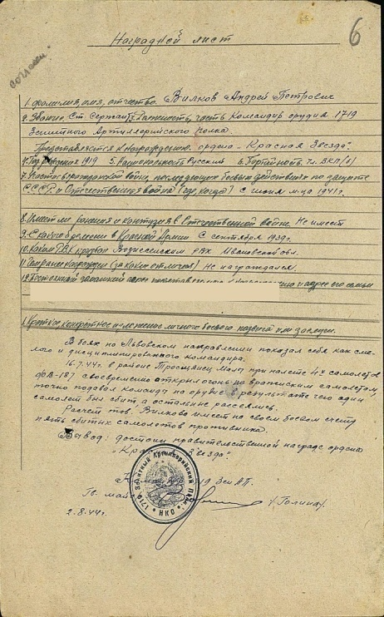
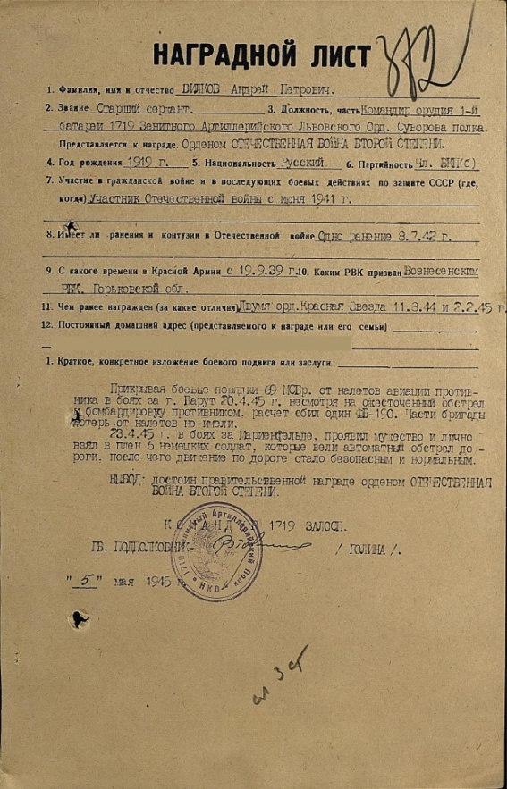
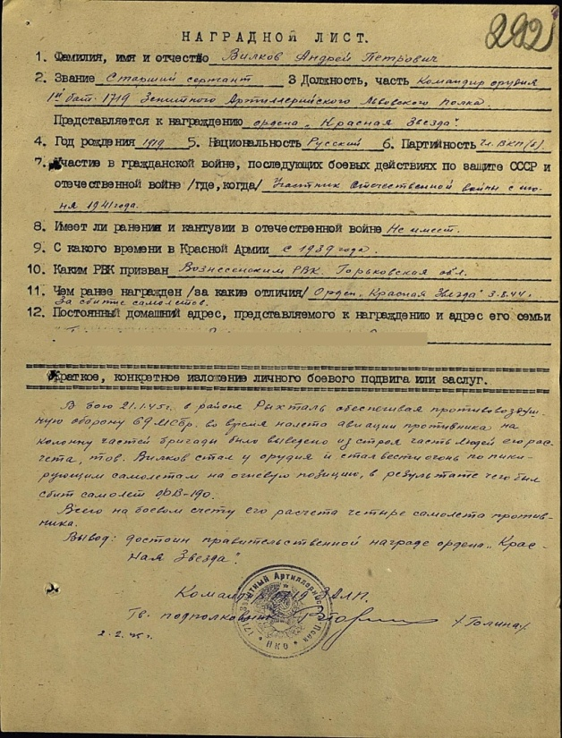
Награды

Slide 18
Послевоенные награды

Slide 19
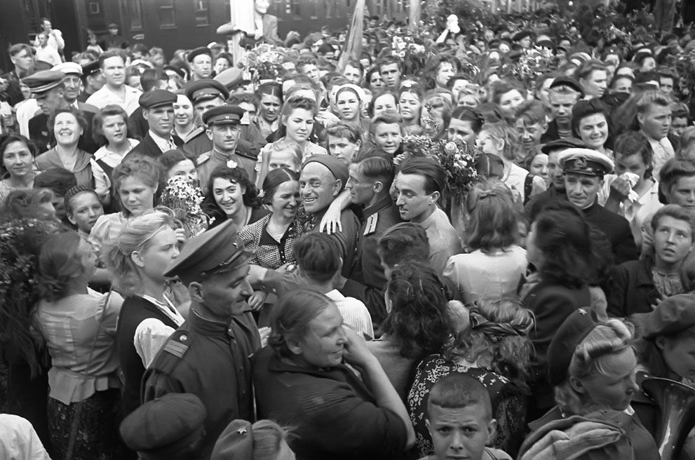
Путь домой – это счастье!

Slide 20
Прадедушка с прабабушкой!
Дома его ждали жена и дочь. Они прожили счастливую жизнь и воспитали пятерых детей

Slide 21
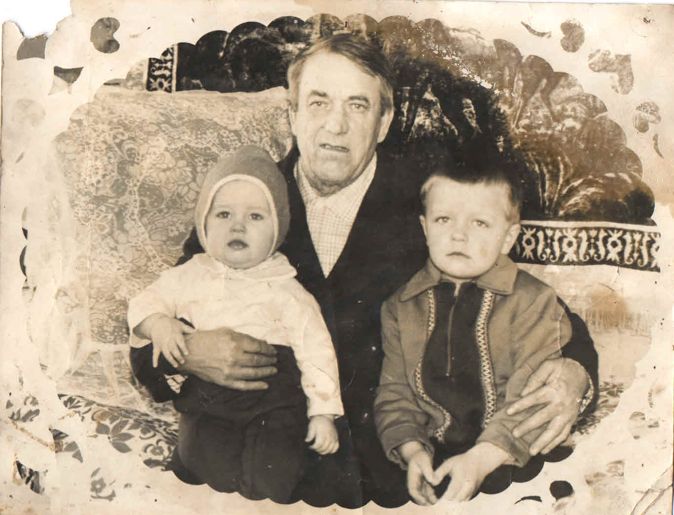
Прадедушка с внучками с внуками!

Slide 22
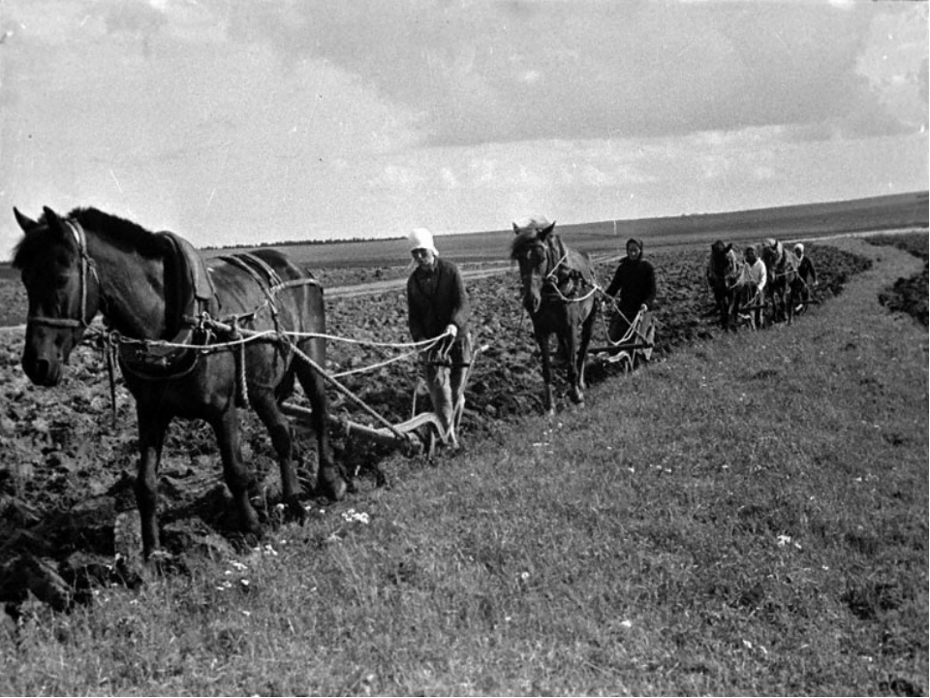
« После войны жизнь была очень тяжелая» –вспоминал мой прадедушка, - лошадей мало, те, которые остались, чесоточные, кормить нечем».
Он работал в колхозе, был бригадиром. Про него много писали в газете

Slide 23
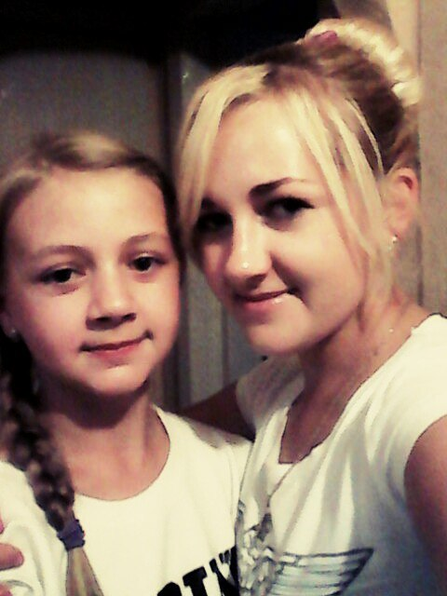
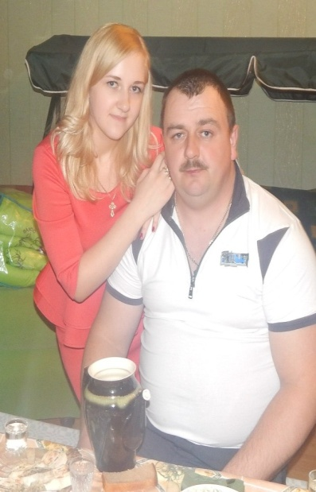
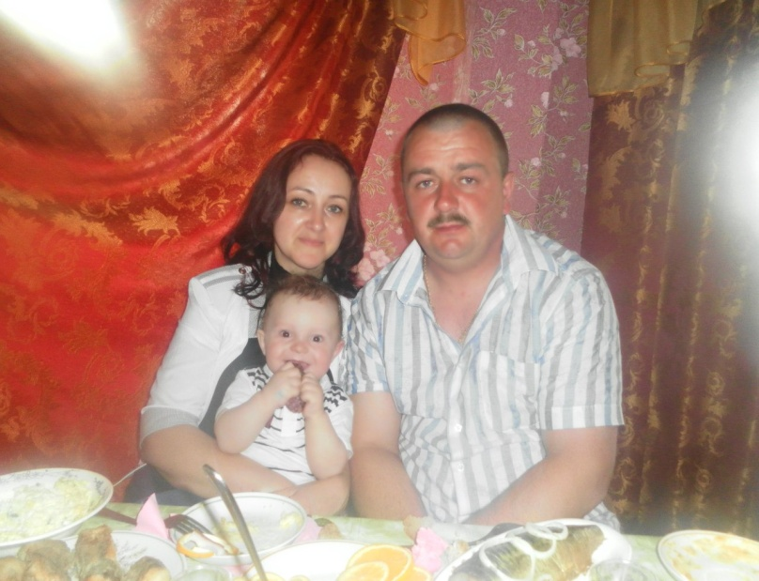
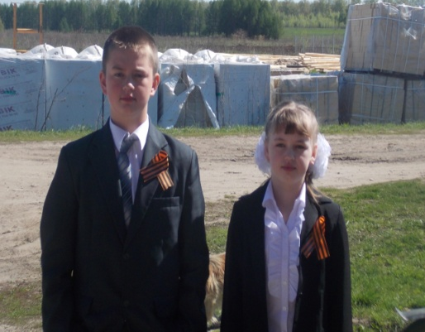
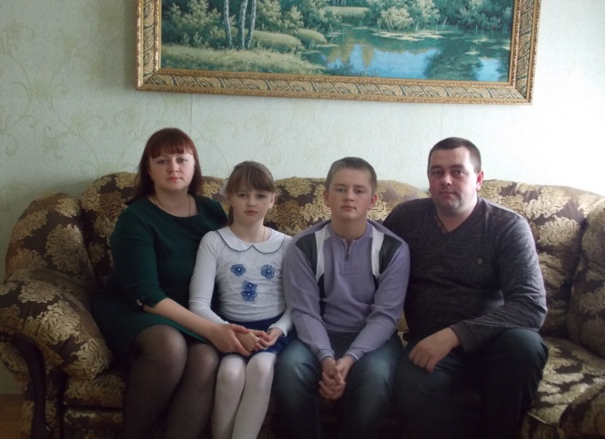
Жизнь продолжается в детях и внуках
Особая гордость для прадедушки –это внуки и правнуки. Он хотел, чтобы никто не познал на себе всего того, что пережил он. Пусть будет мир во всем мире.

Slide 24
Мой прадедушка умер 6 марта 1986 года. Память о нем жива в наших сердцах!
С каждым годом ветеранов Великой Отечественной войны становится все меньше и меньше. Трепетное отношение к людям, завоевавшим нелёгкую победу, - наша обязанность до конца жизни.
Я горжусь своим прадедом. Он воевал, не боясь смерти, за Родину, за Отчизну, за нас!
Я еще не знаю, кем я буду, как сложится моя жизнь. Но я уверена, что истории о войне, рассказанные моими родственниками, я передам и своим детям, чтобы подвиги простых бойцов не были забыты.

Slide 25
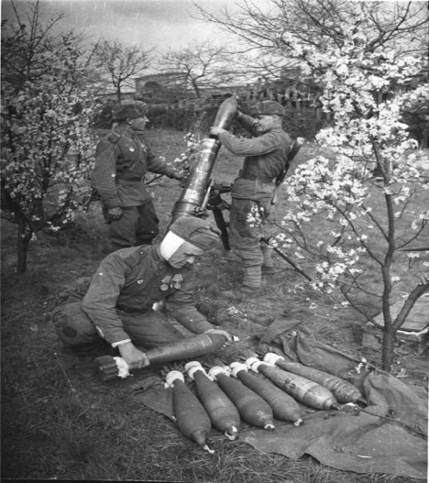
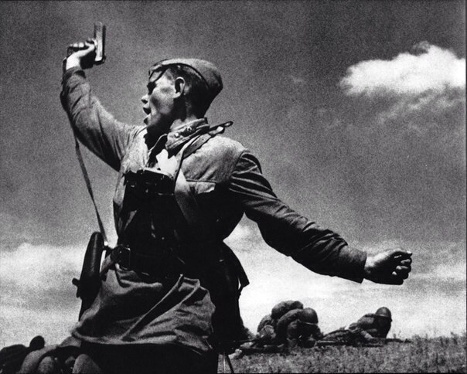
В ходе работы я узнала, что в истории моей семьи есть участники Великой Отечественной войны.
Я всегда буду помнить их и гордиться своим прадедом Вилковым А.П., учиться у него любви к Родине, к своей земле, учиться смелости, упорству, трудолюбию.
Мы благодарны нашему прадеду:
Он сделал вклад в Великую Победу,
Хотя и на фронтах не воевал,
Но долг свой честно Родине отдал.

Slide 26
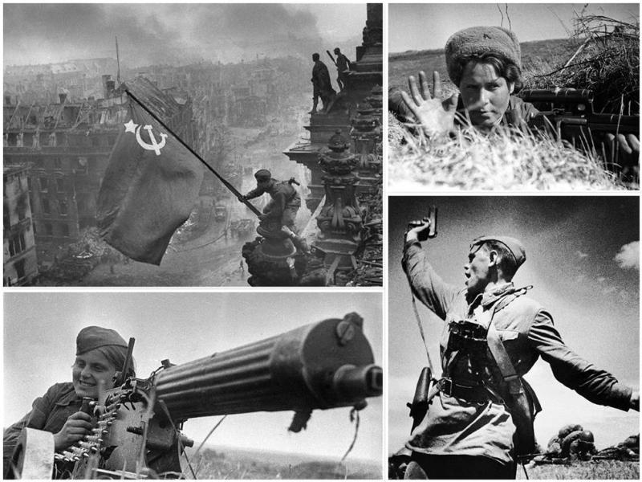
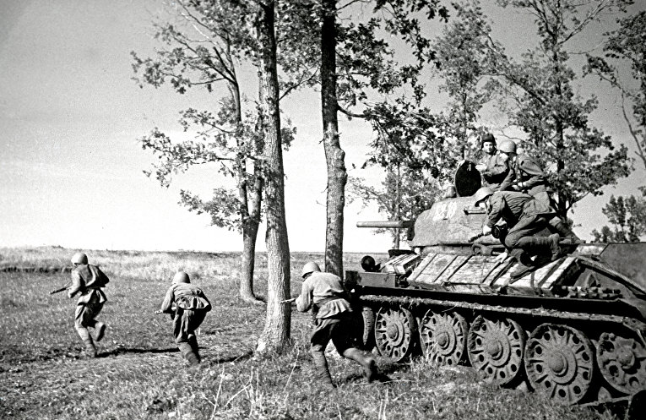
К мерцающим звёздам ведя корабли, — о погибших помните! Встречайте трепетную весну, люди Земли! Убейте войну, прокляните войну, люди Земли!
Р.Рождественский
Ещё не забыта трагедия Второй мировой войны, однако на земле жива та сила, которая снова угрожает оружием. Мы, продолжая дело дедов и прадедов, не должны допустить мировую военную катастрофу: не напрасно защищали мир солдаты Великой Отечественной войны!

Slide 27
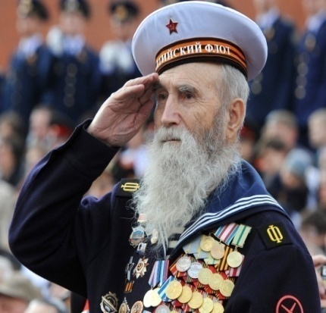
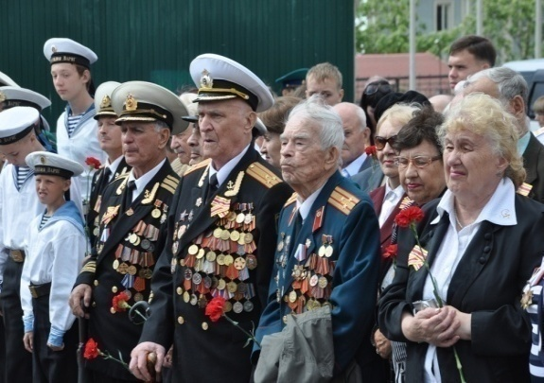
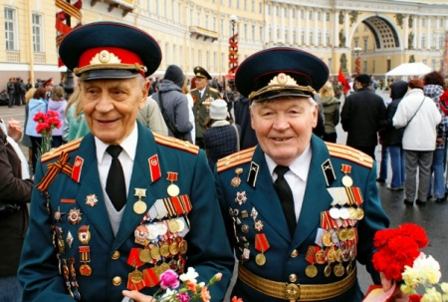
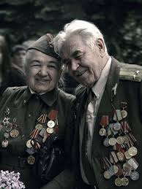
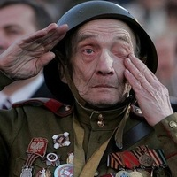
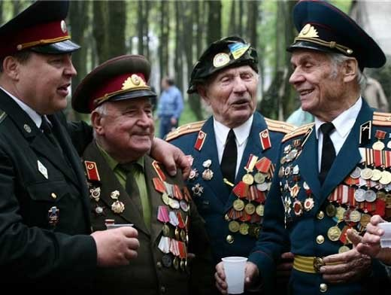
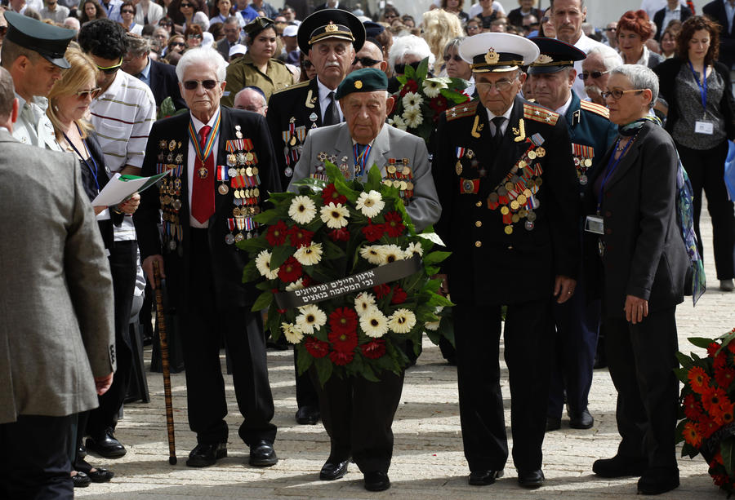
С Днем Победы!
Спасибо вам, что мы войны не знали,
Что мы не слышали тех страшных лет,
Что вы нам жизнь свою отдали,
Дай Бог Вам, ветераны, долгих лет!

Slide 29
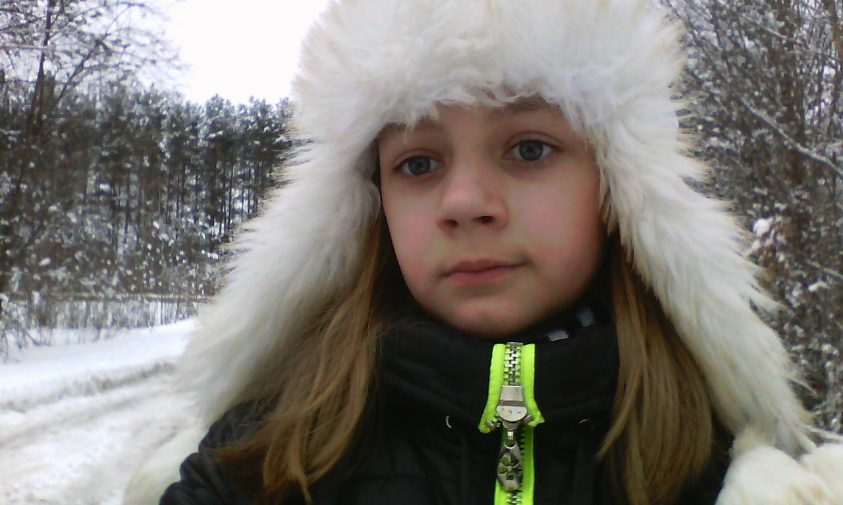
Я помню! Я горжусь!

